Slide 1
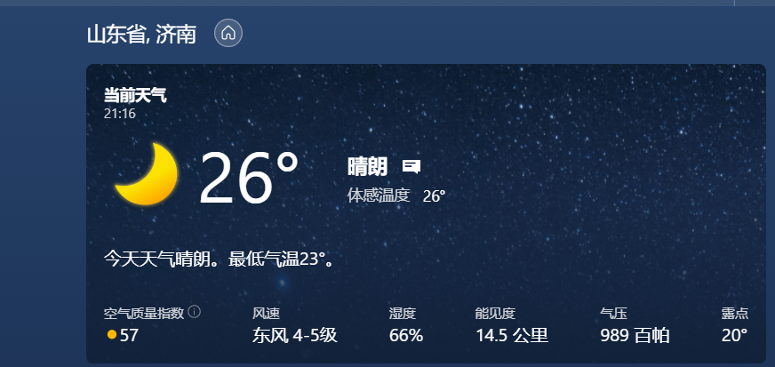
2021-9-11

Slide 2
昨天是教师节 雨宝早晨给老师画了一个涂鸦（花朵）带去送给老师。
晚上接雨宝回来时 雨宝说没有吃饱 让我去给买肉包吃 ，我过去买的时候 那边刚好卖完 等了有十多分钟。
昨天中午的时候有个学生因搬家 半价出售给我一张水卡（水卡30 给15块）。
今天雨宝休息，白天雨宝看了会卡通片 然后玩了会玩具，认了一会字。
傍晚的时候带雨宝去 山水大润发 洗车顺便逛了下超市 买点纸还有洗衣液回来，给雨宝买了个玩具 雨宝担心大宝会生气 自己藏起来 过了一会要睡觉 还是忍不住要拿着新买的玩具睡。
在超市结账的时候有一条鱼是14蚊 显示要收16蚊 问了旁边的客服 说是要输入会员卡才行 输入后发现按14收的 ，给土匪统治的这些炮灰越来越肆无忌惮的坑害老百姓了。
今天忘记给大宝定痔疮药了 晚上突然想起来 在叮当快药定的。

Slide 3
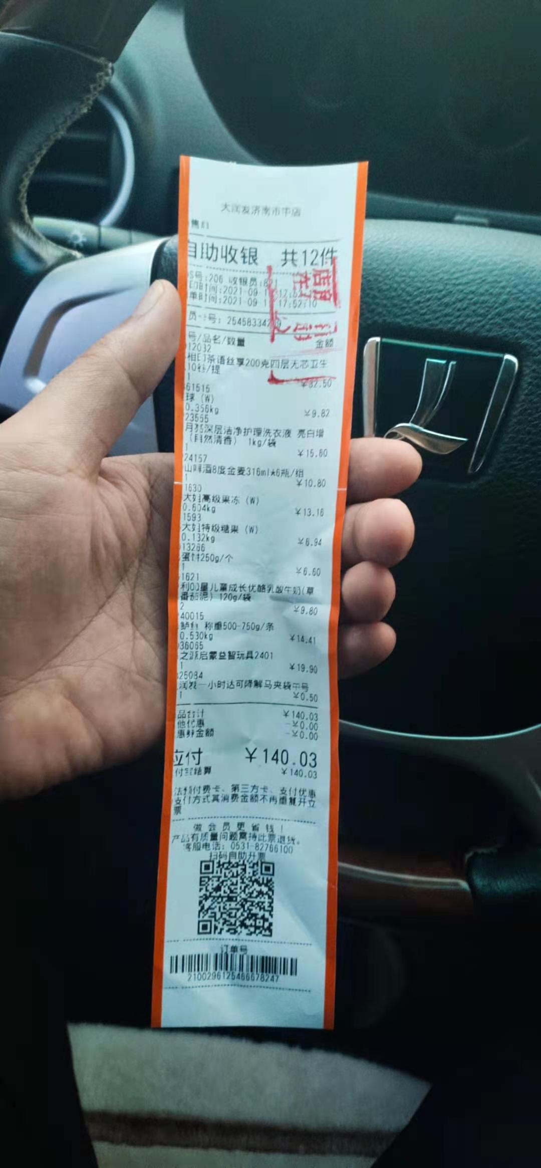

Slide 4
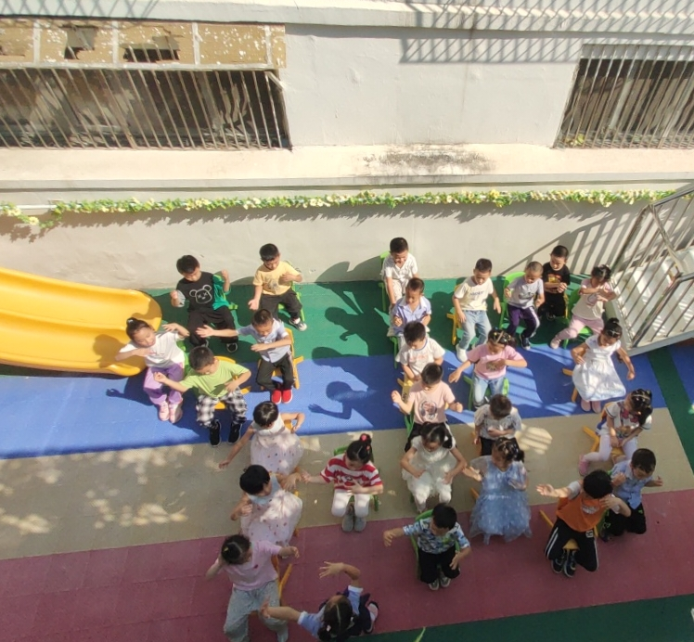
教师节 雨宝跟其他小朋友一块排练节目

Slide 5
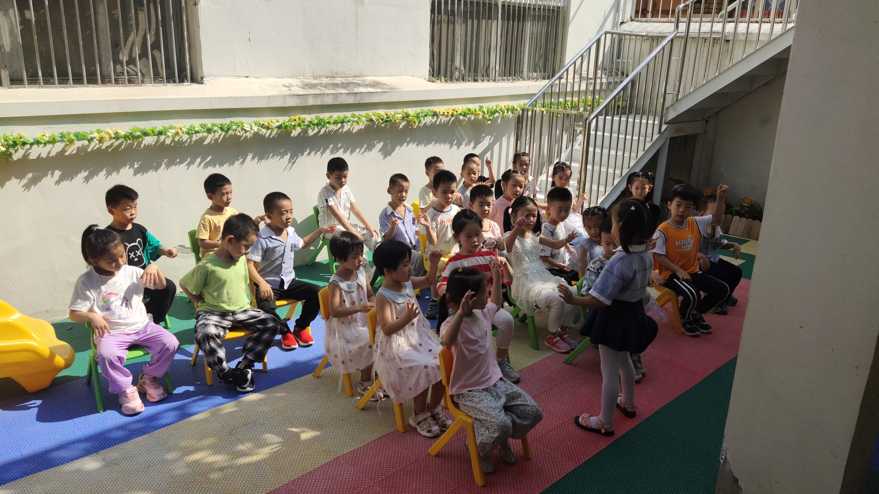

Slide 6
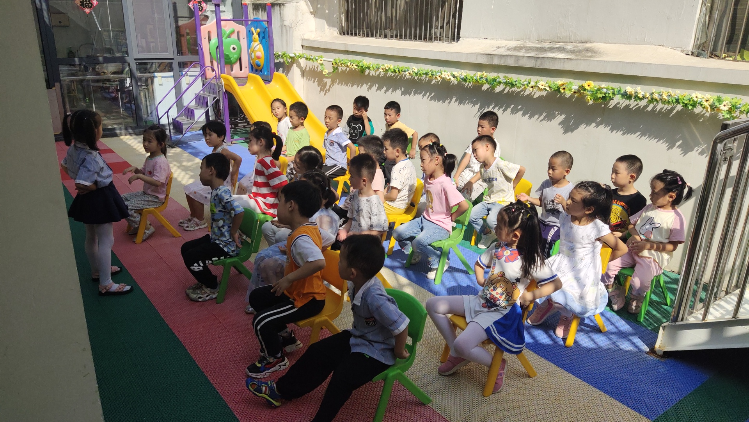

Slide 7
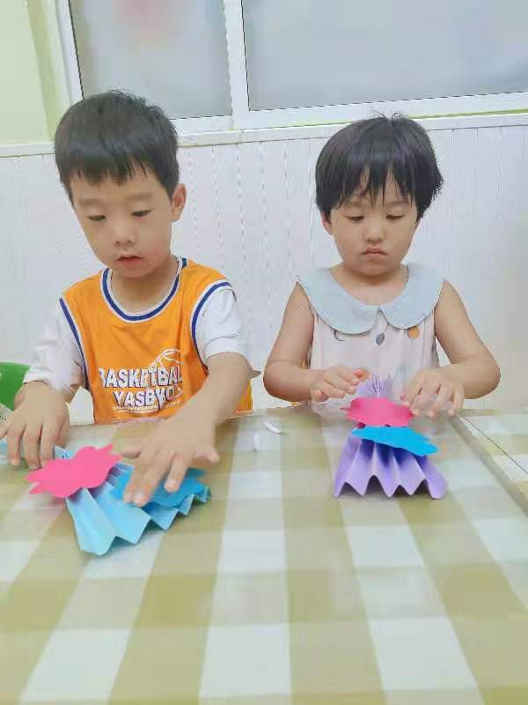
雨宝在做手工（奖杯 雨宝回家后告诉我的 这是奖杯）

Slide 8
